Slide 1

Projekt „Zorientowani na rozwój kompetencji kluczowych” o numerze 2023-1-PL01-KA121-SCH-000132927 współfinansowany przez Unię Europejską, realizowany w Zespole Szkół Kształcenia Ustawicznego w Rzeszowie od 01.06.2023 do 31.08.2024. Dofinansowanie projektu z UE: 50 205,00 EUR.

Slide 2
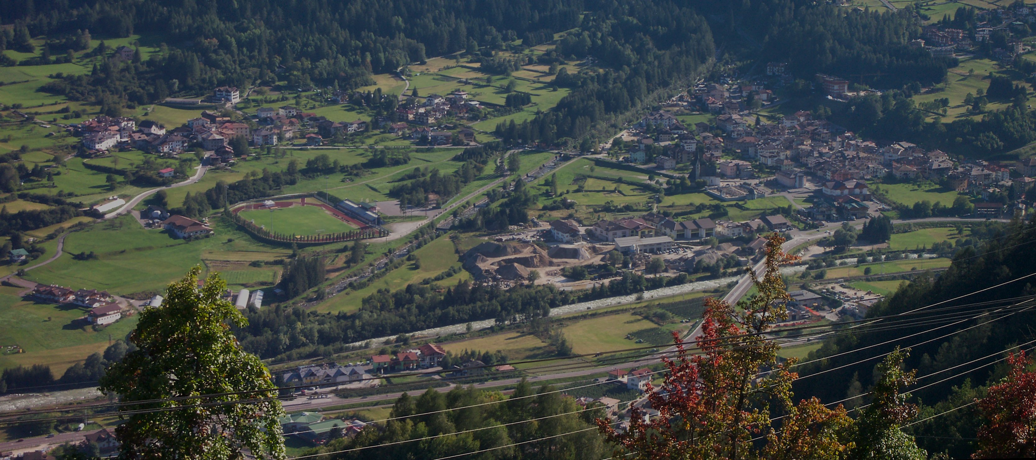
Dimaro i Dolomiti Di Brenta

Slide 3
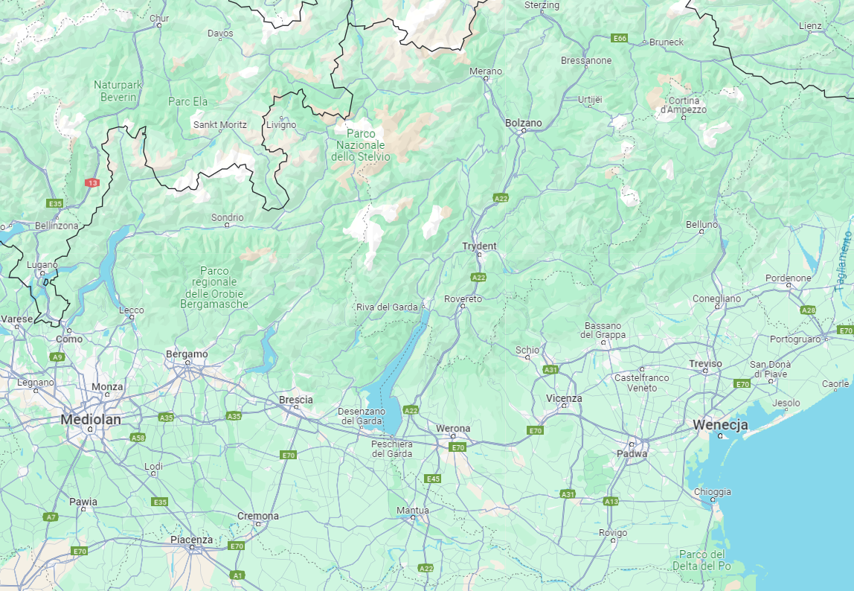
DIMARO
DIMARO
Niewielka gmina na północy Włoch
Ilość mieszkańców 1300 osób
Obszar 28km²
Znajduje się w dolinie Val di Sole
Gmina położona w regionie Trydent-Górna Adyga, w prowincji Trydent
Znajduje się w okolicach pasu gór Dolomiti di Brenta
Mieszkaliśmy w JOB HOTEL

Slide 4
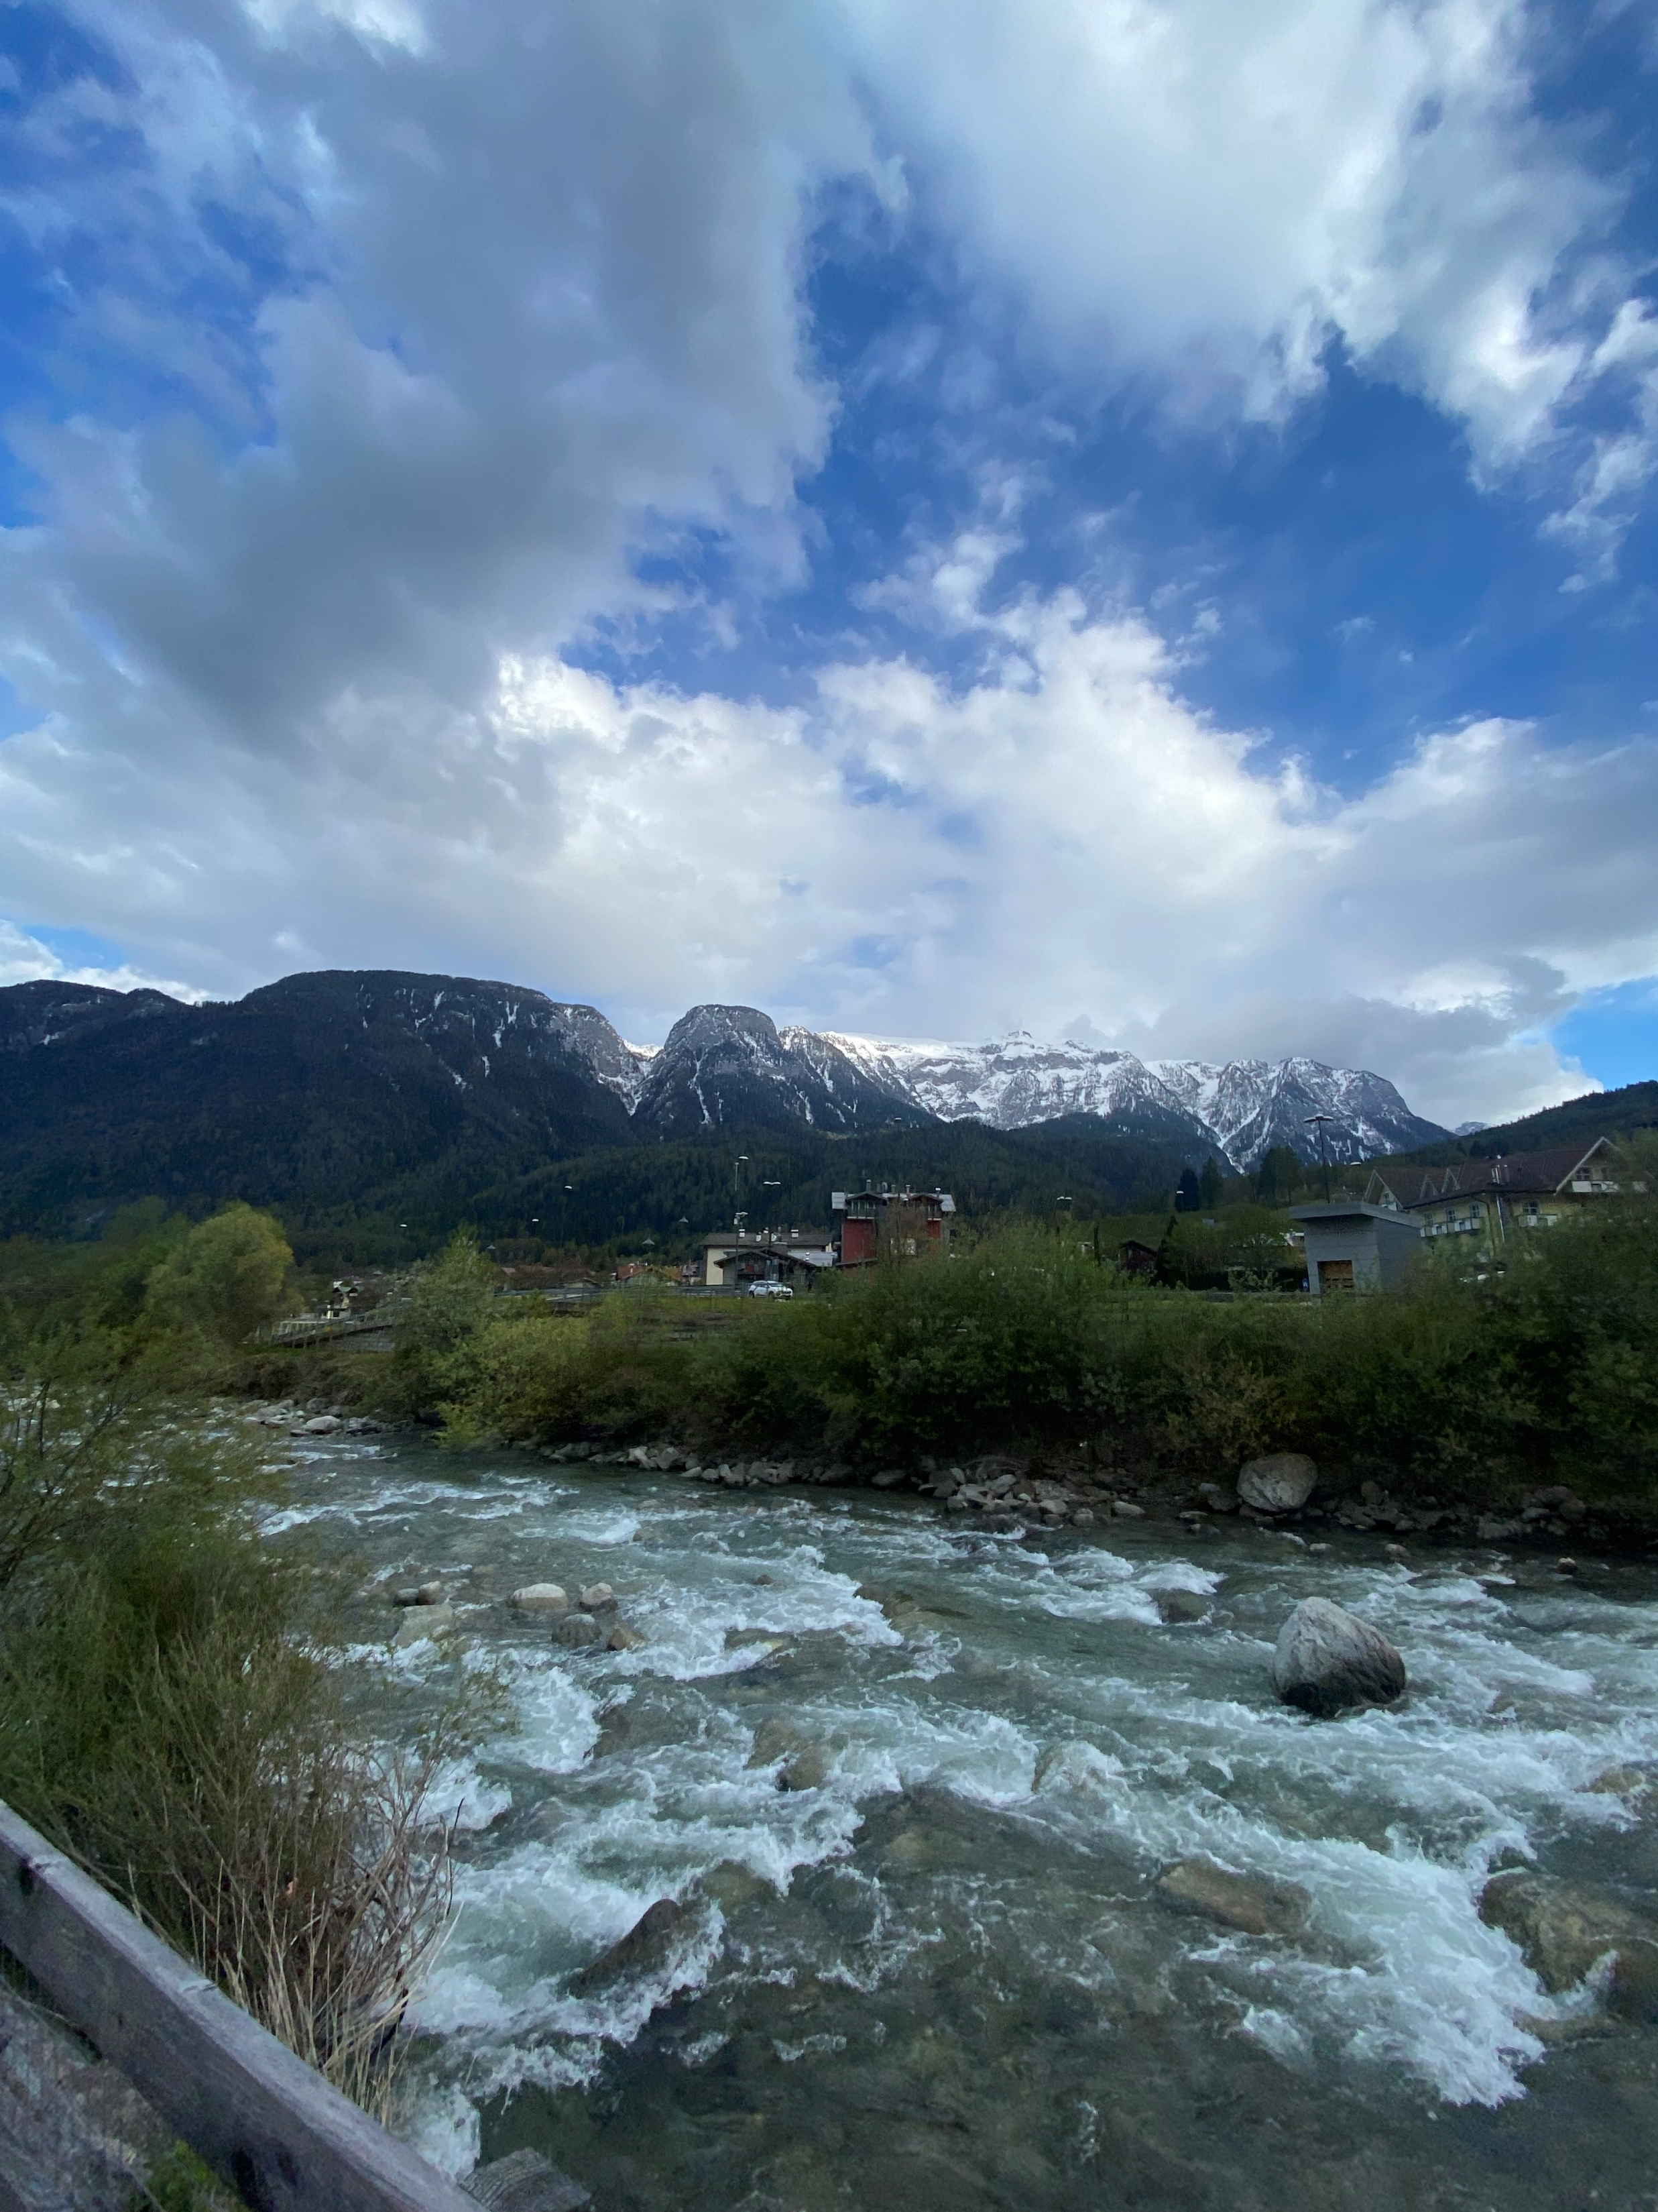
Atrakcje w Dimaro
Rifugio Tuckett - schronisko górskie, popularne miejsce na wycieczki piesze
Rifugio Croz dell'Altissimo - kolejne schronisko górskie w pobliżu Dimaro
Park Narodowy Stelvio - duży park narodowy, w którym znajduje się Dimaro
Madonna di Campiglio i Pinzolo - popularne ośrodki narciarskie w pobliżu Dimaro
Dimaro jest atrakcyjnym miejscem dla miłośników turystyki górskiej, narciarstwa i aktywnego wypoczynku na łonie natury

Slide 5
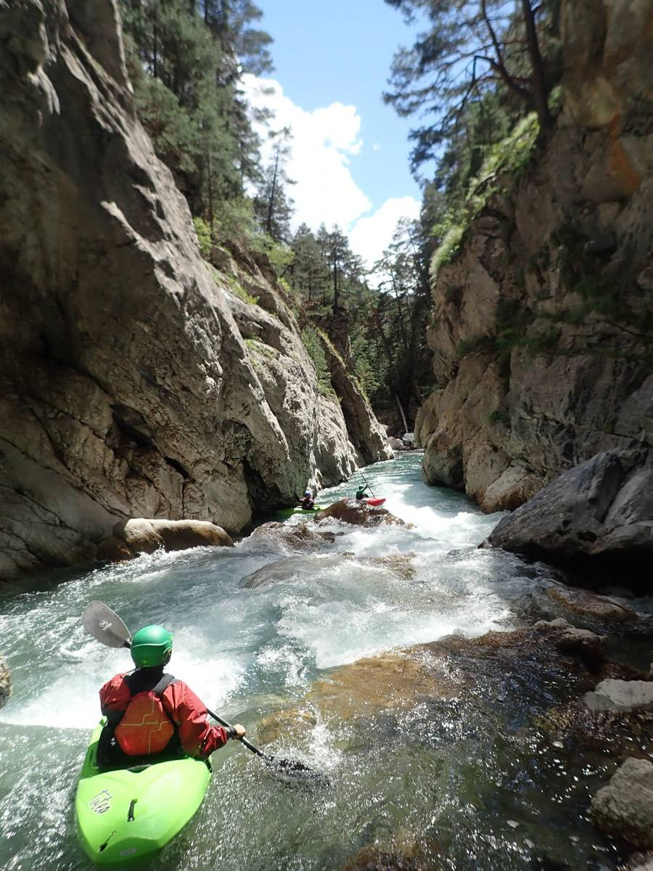
Turystyka letnia w Dimaro
Miejscowość oferuje wiele możliwości aktywnego wypoczynku latem, takich jak:
Wycieczki piesze i trasy rowerowe w malowniczym otoczeniu Dolomitów Brenta
Spływy górską rzeką Noce
Możliwość zwiedzania zabytkowych obiektów, jak kościół św. Wawrzyńca z XV wieku czy Palazzo del Dazio
Bliskość Parku Parku Przyrody Adamello Brenta, oferujących liczne atrakcje przyrodnicze
Dimaro jest więc doskonałą bazą wypadową do poznawania pięknych krajobrazów Dolomitów Brenta i aktywnego spędzania czasu w górach latem

Slide 6
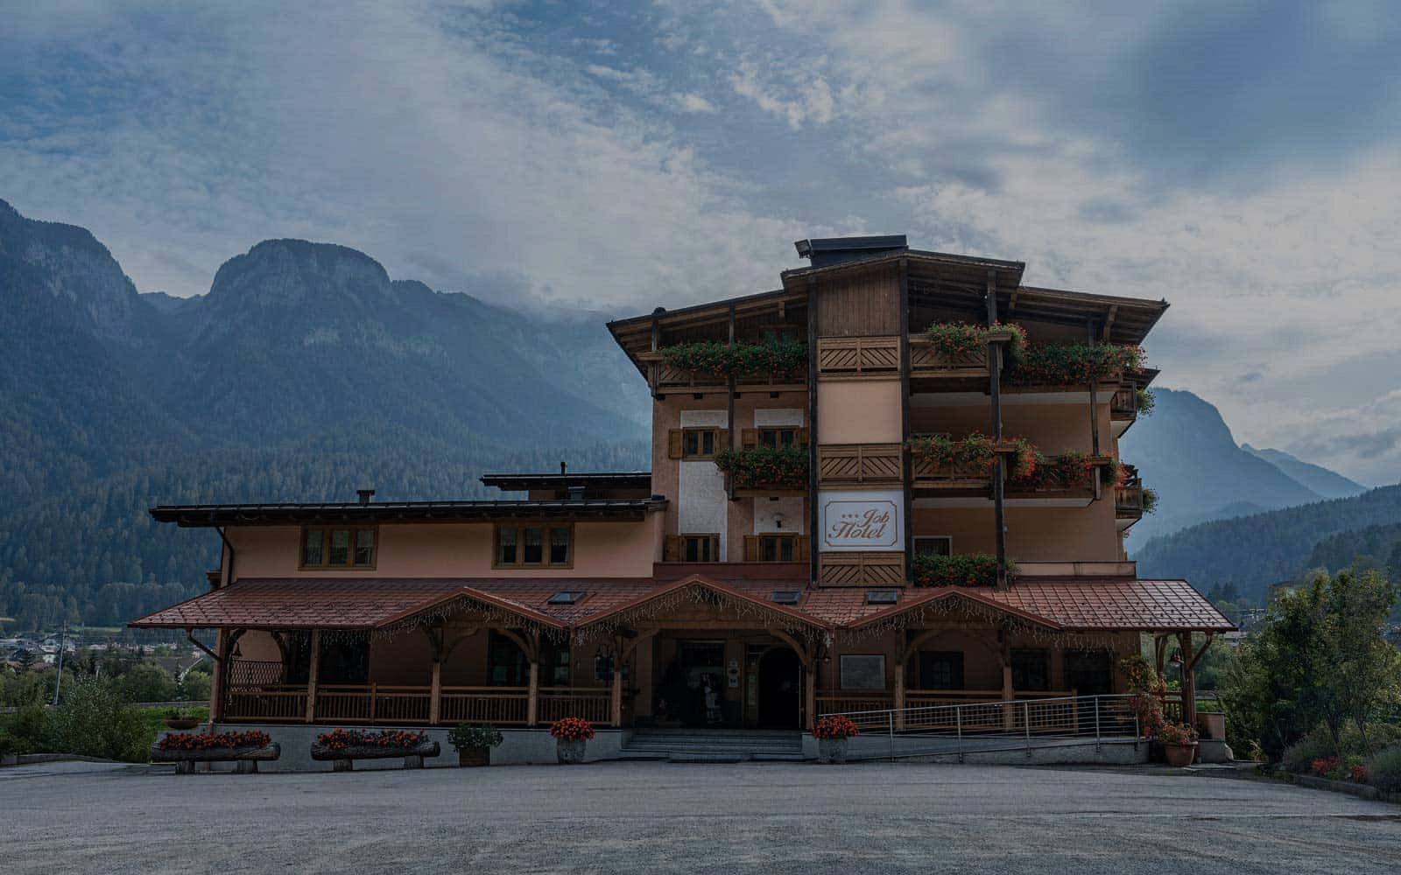
Największy hotel w Dimaro
Prowadzony od 50 lat przez Ritę Ruatti
JOB HOTEL

Slide 7
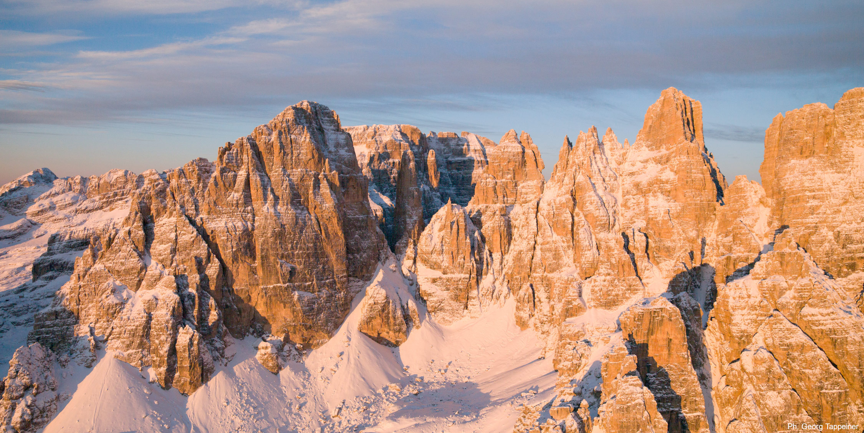
Dolomiti Di Brenta

Slide 8
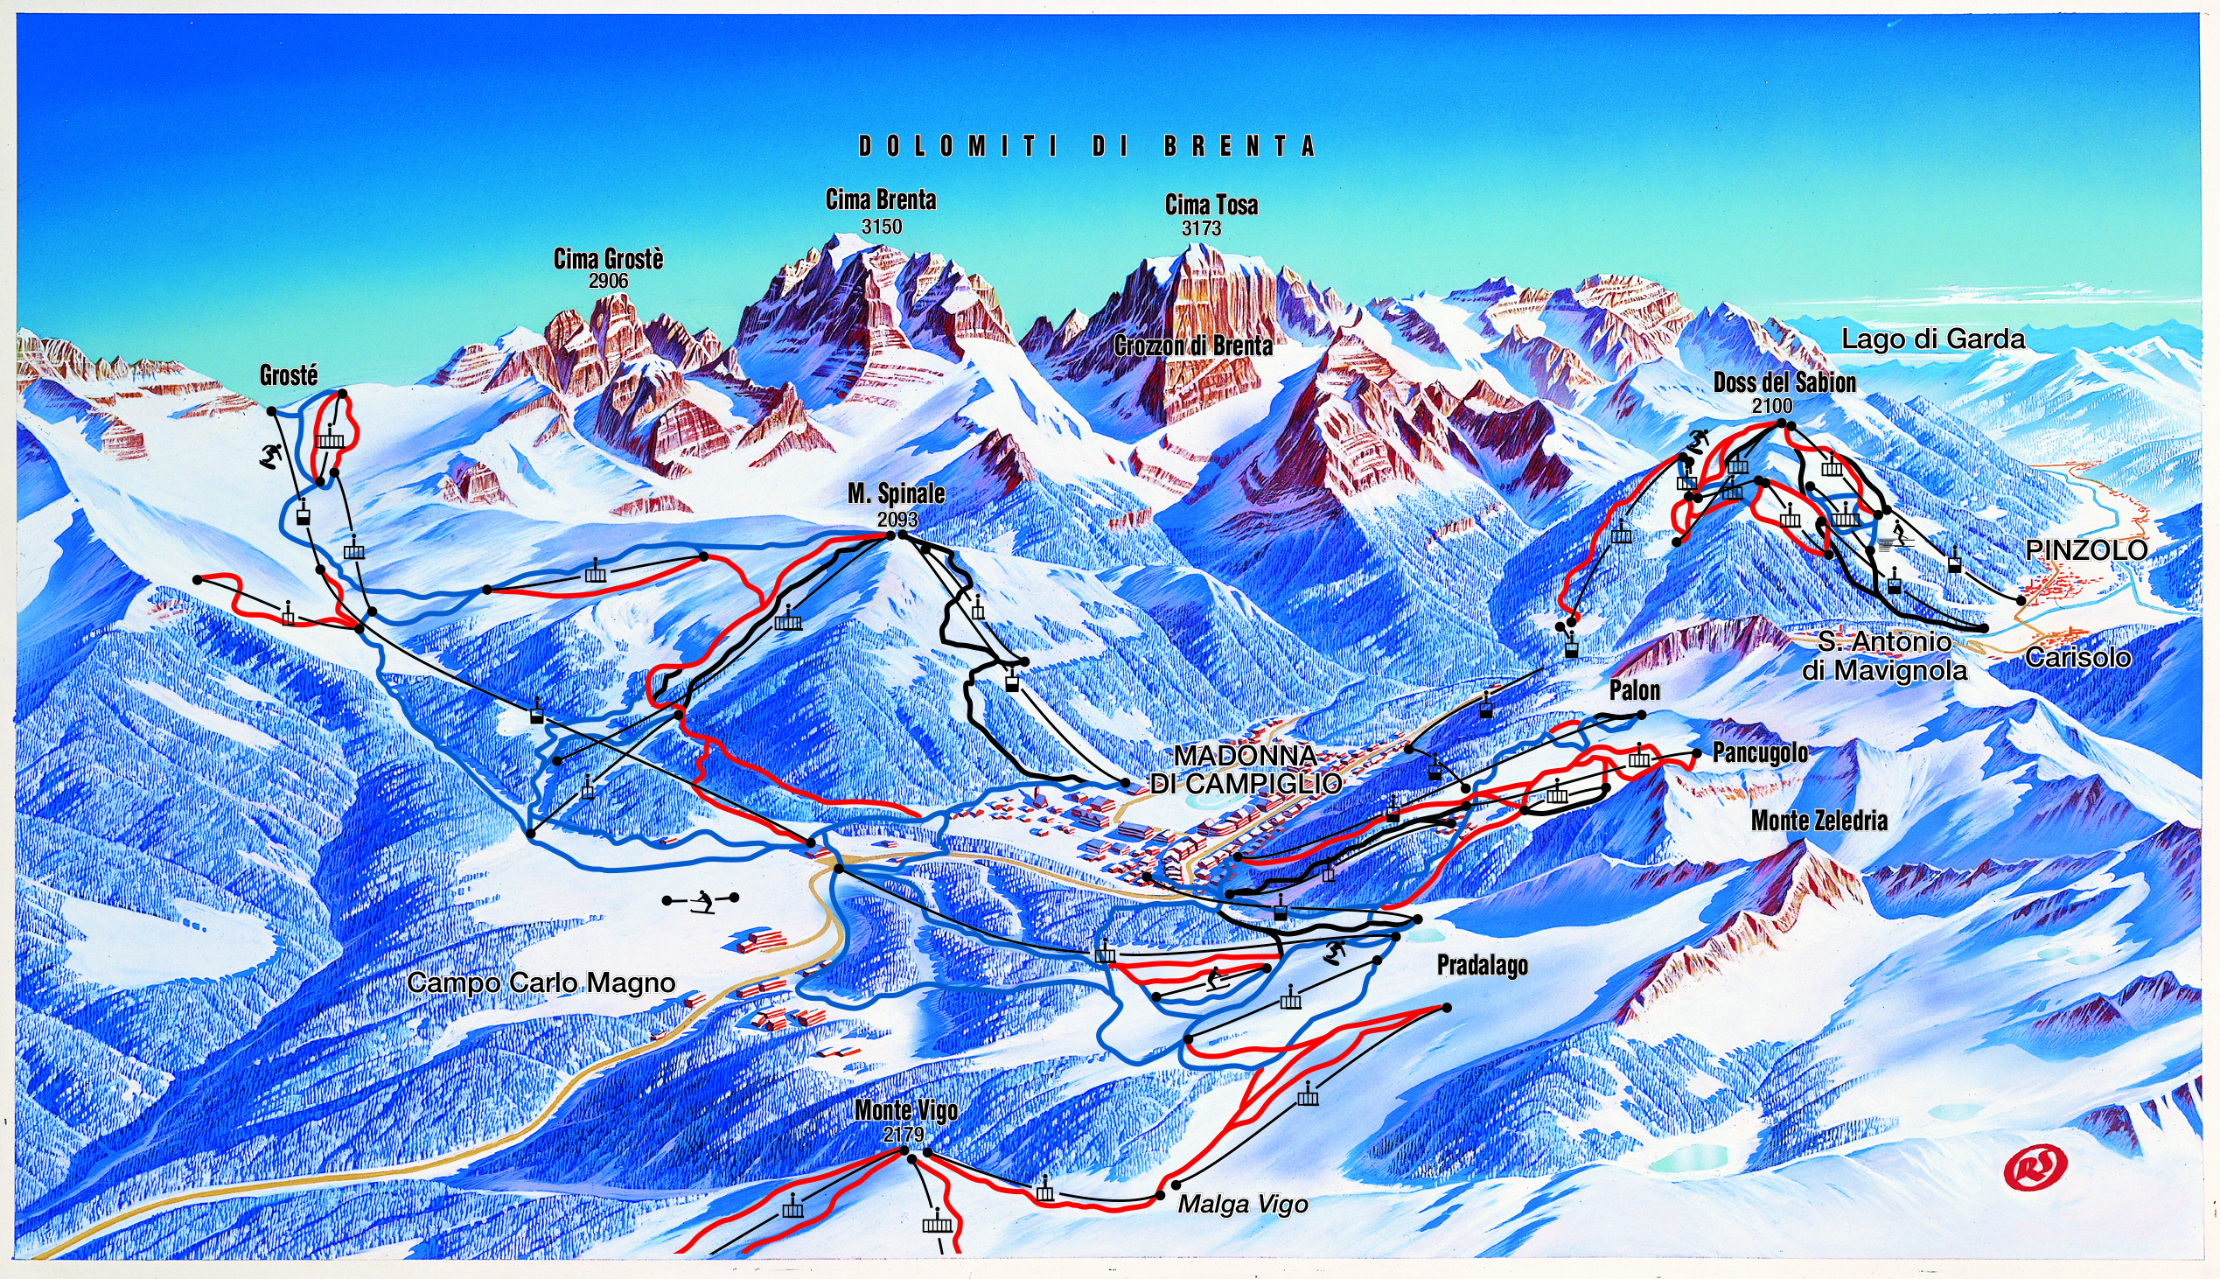
Dolomiti di Brenta
Pasmo górskie w Alpach Wschodnich,
w północno-wschodnich Włoszech
Najwyższe szczyty:
Cima Tosa (3173 m)
Cima Brenta (3151 m)
Crozzon di Brenta (3135 m)
Cima d’Ambiez (3102 m)

